Slide 1

곰 주사위 게임
언어정보처리전공
201601157
윤지애

Slide 2
주니어 창의작품 경진대회
윤지애
1
개발 동기
개발 동기
목적
작동원리
2
게임 방법
주사위 분포
중심극한정리
개발방법
3
개발환경
클래스 구성
개발결과
4
활용방안 및 기대효과
향후 발전방안
시연

Slide 3
주니어 창의작품 경진대회
윤지애
개발 동기/개발 동기
전자기기를 접하는 연령대가 어려지고 학습 게임에 대한 수요가 늘고 있음.
4차 산업 혁명으로 인해 빅데이터에 대한 관심이 증가하고 통계에 대한 관심 역시 증가하고 있음.
통계 학습용 게임을 만드는 것에 관심을 가짐

Slide 4
주니어 창의작품 경진대회
윤지애
개발 동기/목적
어린아이와 학생들의 통계에 대한 부담감을 낮추고 쉽게 접근하게 함
스스로 지식을 습득할 수 있게 하고자 함
통계 용어를 친근하게 느낄 수 있게 함

Slide 5
주니어경진대회
윤지애
주니어 창의작품 경진대회
작동 원리/게임 방법
주사위 개수와 주사위 분포, 주사위의 대푯값을 직접 선택.
곰을 주사위들의 대푯값만큼 이동하게 해서 100칸에 도달하면끝나는 게임.

Slide 6
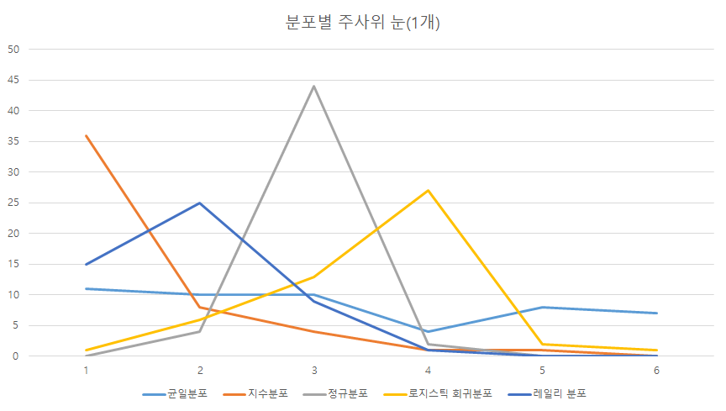
주니어 창의작품 경진대회
윤지애
작동 원리/주사위 분포별 주사위 눈

Slide 7
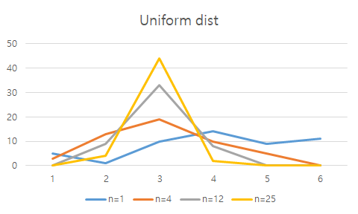
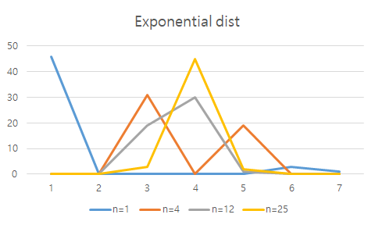
주니어 창의작품 경진대회
윤지애
작동 원리/중심극한정리

Slide 8
주니어 창의작품 경진대회
윤지애
개발 방법/개발 환경 및 구현 언어
Window 10
JDK-9.0.1
Eclipse
JAVA
Window Builder Application Window
SWING, AWT

Slide 9
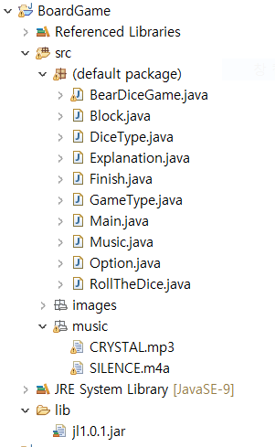
주니어 창의작품 경진대회
윤지애
개발 방법/클래스 구성
Main.class
Explanation.class
Option.class
BearDiceGame.class
Block.class
Music.class
RollTheDice.class
GameType.class
DiceType.class
Finish.class

Slide 10
주니어 창의작품 경진대회
윤지애
개발결과/활용방안 및 기대효과
통계 관련 용어를 자연스럽게 습득
게임을 통해 통계를 접함
혼자서 할 수 있는 컴퓨터를 이용한 보드게임
주사위 게임에의 접목과 통계 학습효과 향상

Slide 11
주니어 창의작품 경진대회
윤지애
개발 결과/향후 발전방안
주사위 대푯값 데이터를 그래프로 구현하여 시각화
게임 원리에 대해 체계적으로 설명
초급, 중급, 고급 등 레벨로 차등을 두어 구현

Slide 12
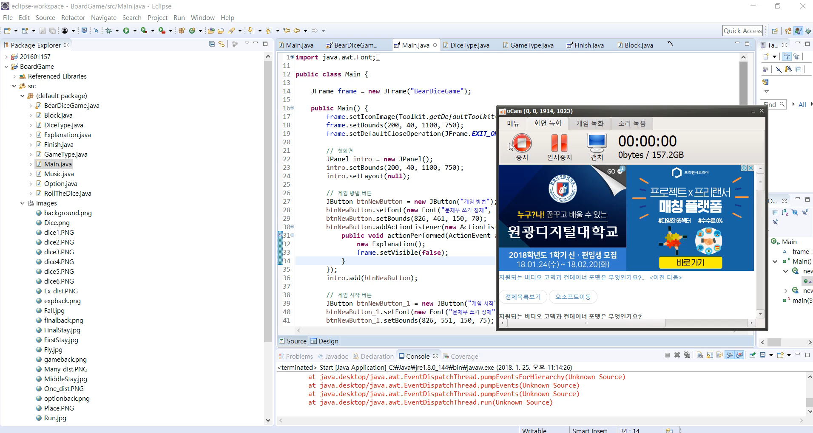
주니어 창의작품 경진대회
윤지애
개발 결과/시연

Slide 13
THANK YOU

